Slide 1
Волокна
Виконали:
учениці 7-В класу
Дум’як Анна,
Давидяк Христина,
Катрич Вікторія.

Slide 2
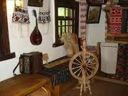
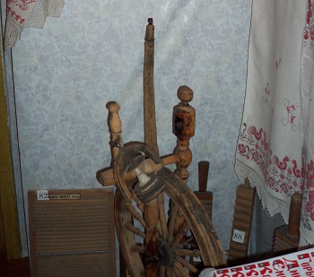
Волокна – це матеріали, що складаються з довгих і тонких ниток або відрізків ниток, придатних для виготовлення пряжі і тканин.
Здавна в кожній сільській українській оселі була власна прядка. Як сировину використовували коноплі та льон.

Slide 3
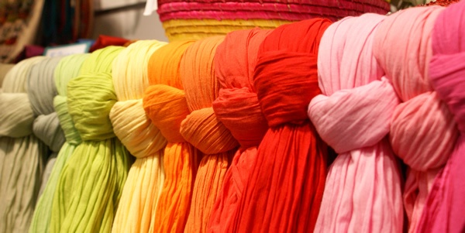
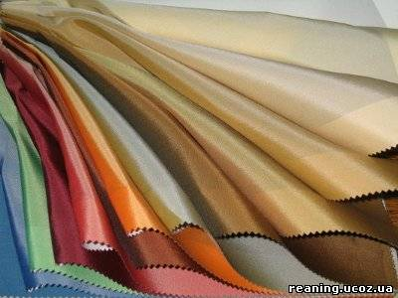
Загальні відомості про волокна:
В основі штучних волокон лежать природні полімери.
В основі органічних волокон - рослинний і тваринний світ.
В основі неорганічних волокон - мінерали.
В основі синтетичних - синтетичні полімери.

Slide 4
Серед натуральних волокон розрізняють волокна рослинного, тваринного і мінерального походження.
Якщо сировиною для виробництва хімічного волокна є природний полімер, волокно називається штучним.
Якщо ж сировиною є продукти органічного синтезу, то і волокно називається синтетичним.
Сучасна легка промисловість виготовляє велику кількість сортів тканин із комбінованих волокон.

Slide 5
Волокна
Натуральні
Рослинні
Хімічні
Мінеральні
Штучні
Синтетичні
Тваринні
Бавовна
Льон
Шерсть
Шовк
Азбест
Мінеральні

Slide 6
Штучні волокна
Ці волокна виготовлені хімічною обробкою природної сировини целюлозного й білкового походження.
Штучні волокна
Ацетатне волокно
Віскозне волокно
Мідноаміачне волокно

Slide 7
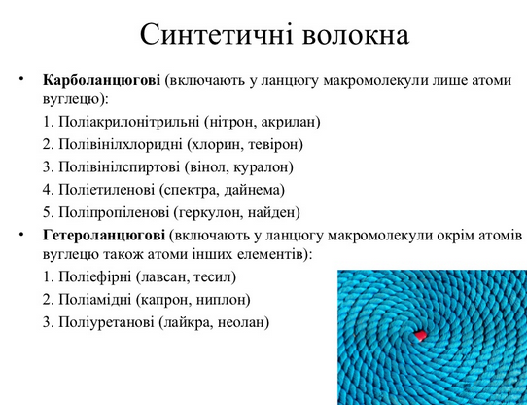

Slide 8
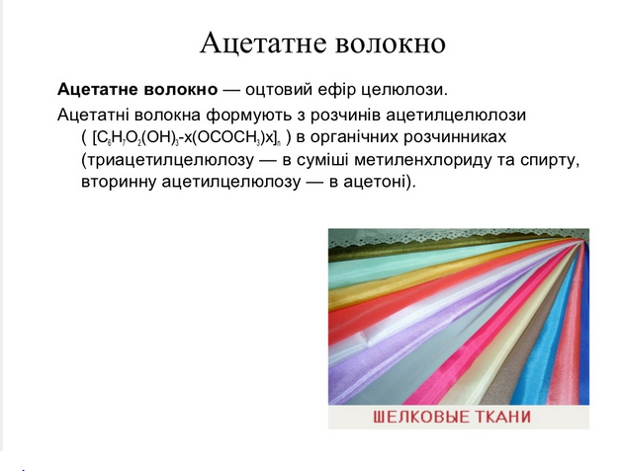

Slide 9
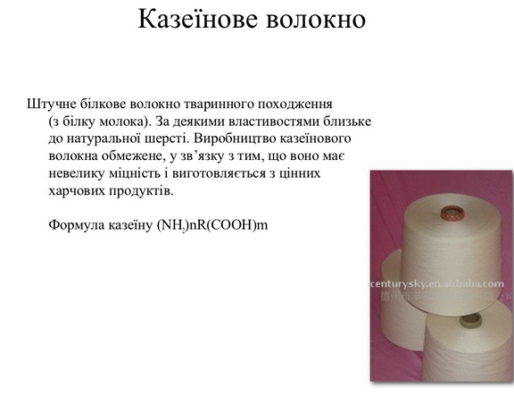

Slide 10
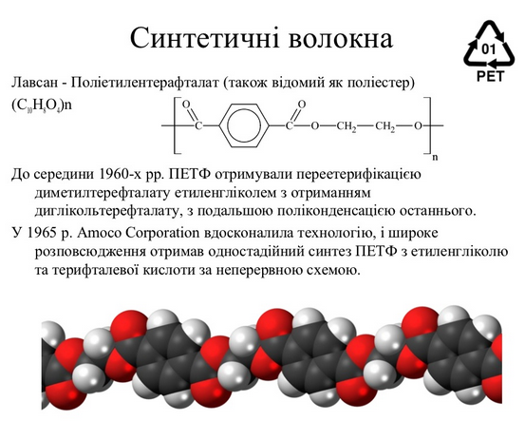

Slide 11
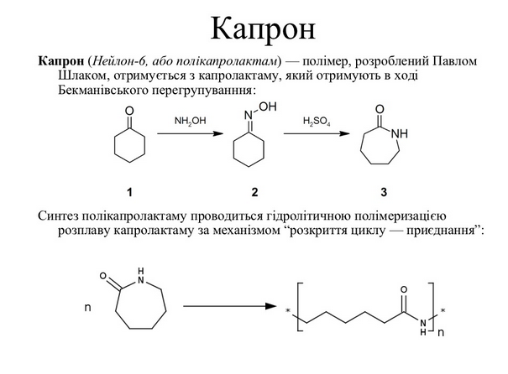

Slide 12
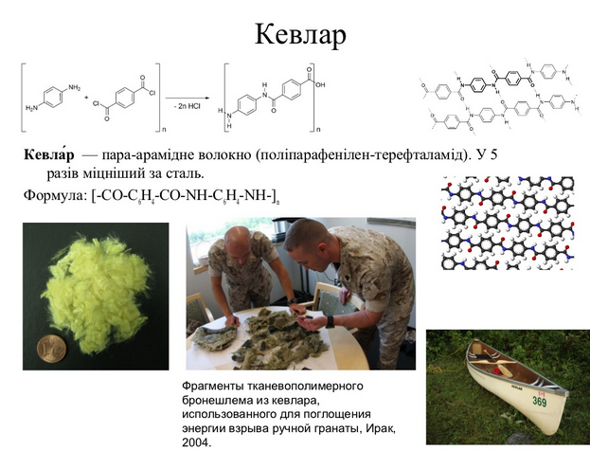

Slide 14
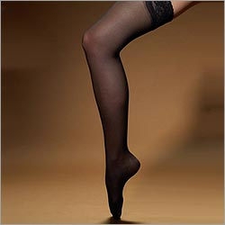
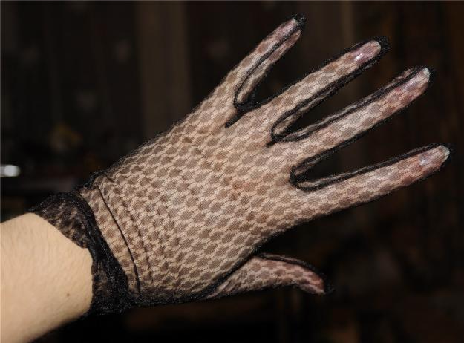
Капрон
Це еластичне, дуже міцне волокно, стійке проти стирання та згинання. Багато капрону переробляють на комбіновані волокна з яких виготовляють панчохи, шкарпетки тощо.

Slide 15
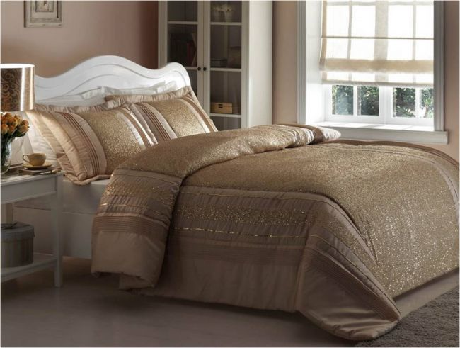

Ацетатне волокно
Це стійке волокно, що має низьку теплопровідність, тому добре зберігає тепло, м'яке, мало мнеться, має приємний блиск.

Slide 16
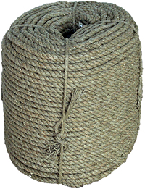
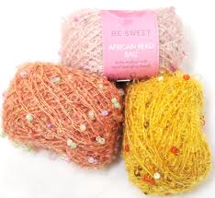
Віскозне волокно
Це волокно подібне до натуральних волокон: льону і бавовни. Воно приємне на дотик, м'яке, легко і рівномірно зафарбовується і має шовковистий блиск.

Slide 17
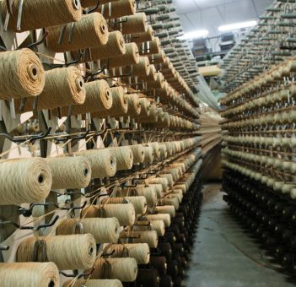
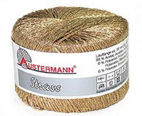
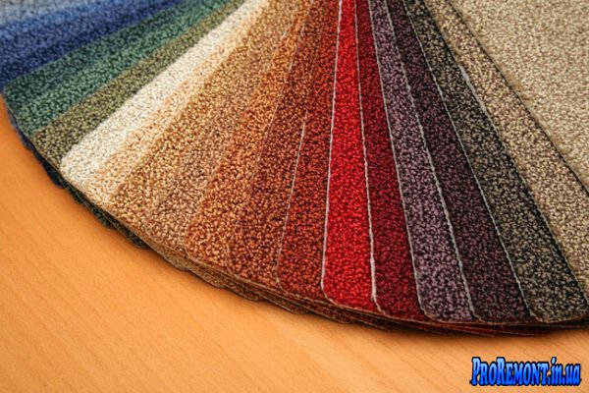
Мідноаміачне волокно
Використовується в виробництві килимів, технічних тканин та трикотажних виробів.

Slide 18
Синтетичні волокна
Це хімічні волокна, що формують із синтетичних полімерів, тобто у їх виробництві не використовується натуральна сировина.
Синтетичні волокна
Поліпропіленове волокно
Поліестерове волокно
Полівінілхлоридне волокно
Капрон
Поліуретанове волокно

Slide 19
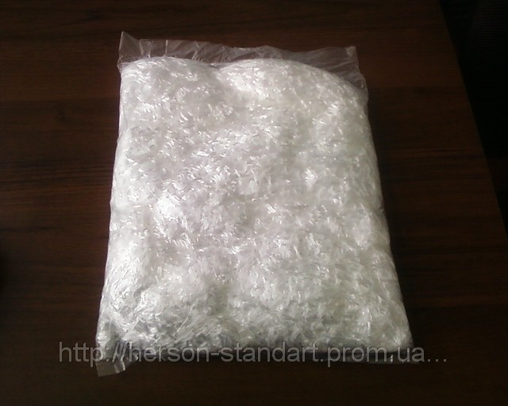
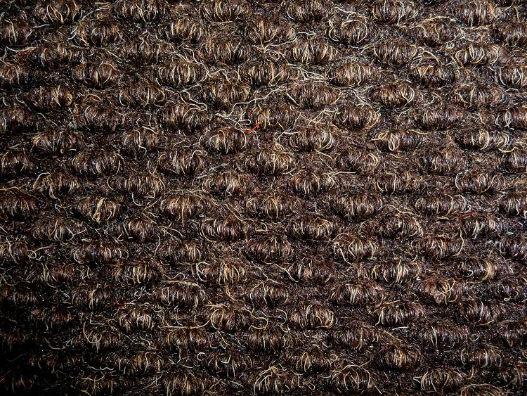
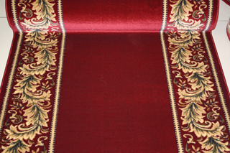
Поліпропіленове волокно
Синтетичне волокно виготовлене з розплаву поліпропілену. Стійке проти дії відбілювачів, кислот та органічних розчинників, його не псують пліснява, бактерії та комахи.

Slide 20
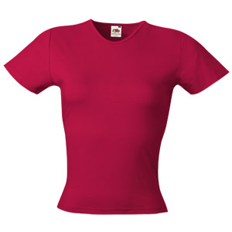
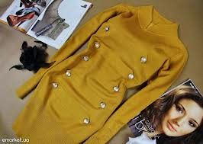
Еластан (спандекс)
Додають до багатьох видів інших натуральних і штучних тканин задля того, щоб вони добре облягали фігуру, тривалий час зберігали форму, були легкими і зручними.

Slide 21
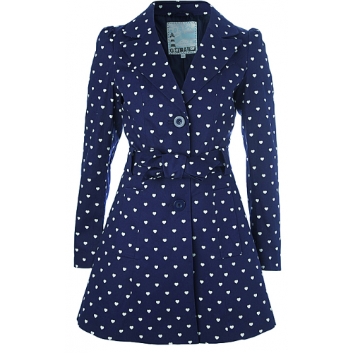
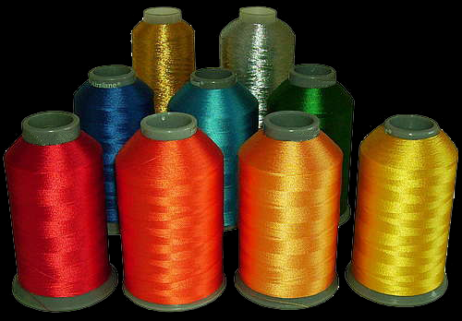
Поліесер
Широко використовується у виробництві комбінованих тканин, у складі яких можуть бути шерсть, бавовна, льон.

Slide 22
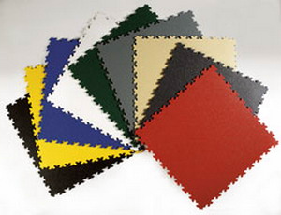
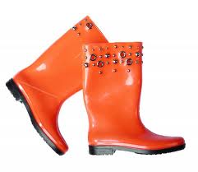
Полівінілхлоридне волокно
Не горить, а тому його використовують для сидінь автомобілів, літаків, сучасних електричок.

Slide 23
Як визначити яку основу має волокно
Целюлозні волокна(бавовна, ацетатне, віскозне) спалахують швидко і згоряють, поширюючи запах паленого паперу.
Білкові волокна(шерсть, шовк) згоряють аналогічно целюлозним, поширюючи запах паленого пір'я.
Синтетичні (капрон) спершу плавляться, а потім згоряють поширюючи різкий мишачий запах.
Поліестерні волокна (лавсан) плавляться і швидко згоряють.

Slide 24
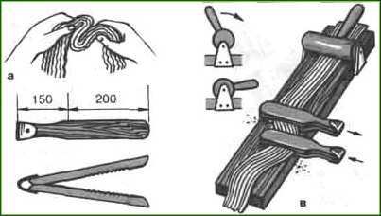
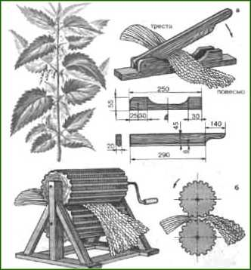
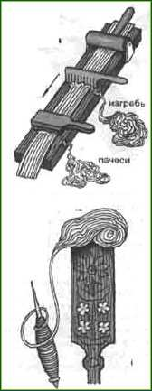
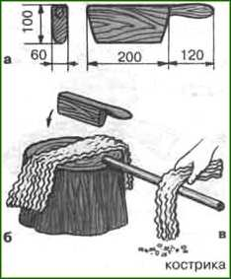
Таким чином отримували волокна з рослин наші бабусі:

Slide 25
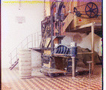
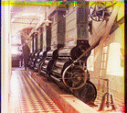
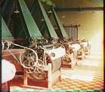
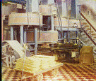
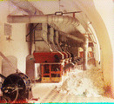
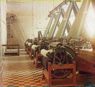
Так виглядають цехи по переробці бавовни:

Slide 26
Висновки:
Штучні волокна значно дешевші ніж натуральні, мають більшу зносостійкість.
У штучних волокнах основу становить полімер, тоді як синтетичні волокна виготовляють лише з продуктів переробки вуглеводневої сировини.
Визначити, яку основу – синтетичну чи натуральну – має волокно, можна за відношенням до нагрівання та характером горіння.

